Slide 1
Felelős állattartás
Készítette: Zachar Zsófia Karolina

Slide 2
Bemutatkozás:
Mi ez a verseny?
BalatonRÓL, JövőRŐL
Mi a célja a versenynek?
Kik vagyunk?
10.C

Slide 3
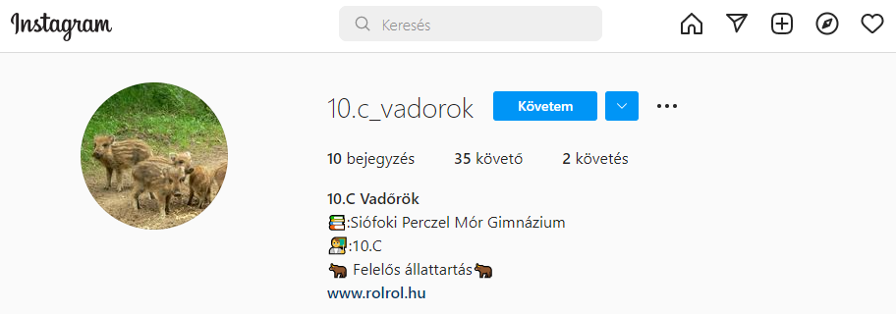
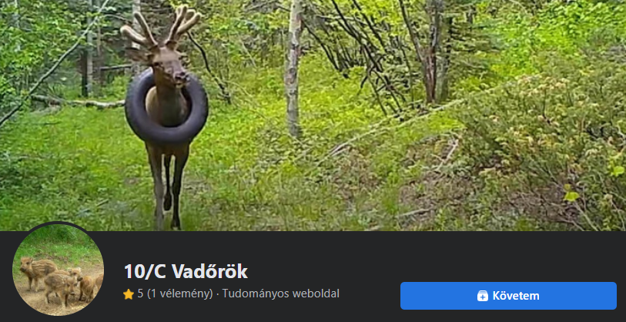
Versenyfeladatok
Facebook oldal létrehozása
Instagramm oldal létrehozása
Infografika
kampány, rendezvény, információs nap szervezése

Slide 4
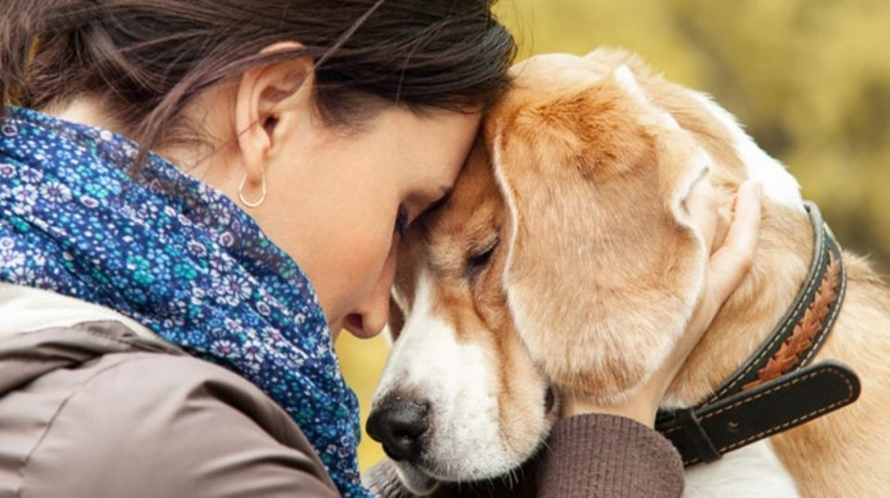
Felelős állattartás szabályai:
Megfelelő nevelés, gyógykezelés
Veszélyforrás megszüntetése
Biztonságos elhelyezés
Megvédeni az időjárás káros hatásaitól
Megfelelő mozgástér biztosítása
Közterületről eltávolítani az ürüléket
Szükséges feltételek megteremtése utazáskor
Felelősség vállalás a károkért

Slide 5
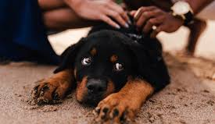
Veszettség:
Vírusos betegség
Idegsejtekben terjed, szaporodik
Melegvérű élőlények elkaphatják
Gyakran halálos kimenetelű
Kötelező oltás
Kutyáknak
Terjedhet:
Harapás által
Légúton, nyálkahártyán
Tünetei:
félénk állatok barátságossá válása
a bátor, agresszív egyedek visszahúzódása
agresszív viselkedés

Slide 6
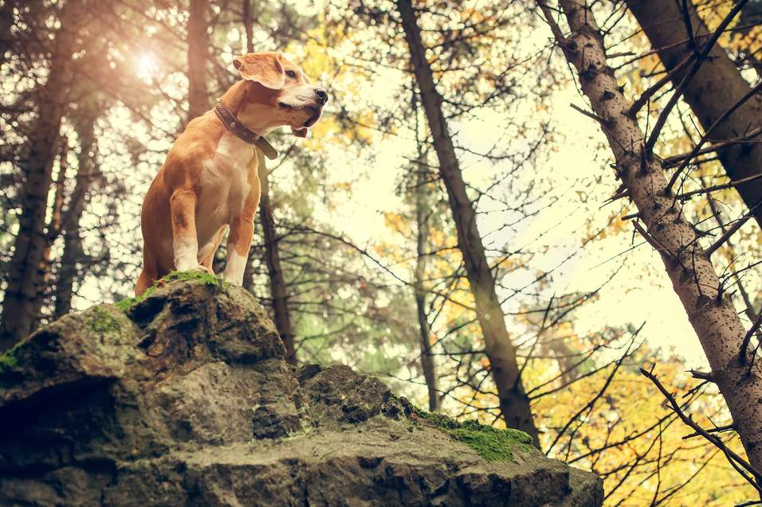
Kutyatartás és a vadgazdálkodás közötti kapcsolat:
Erdőben csak pórázon szabad sétáltatni kutyát
Konfliktus helyzet adódhat
Nagy kárt tudnak okozni
Falkában vadászó kutyák
Kóbor kutyák befogása:
Gyepmester feladata
Utolsó esetben a vadászok kilövik

Slide 7
Háziállatok és vadállatok:
Vadállatok
Természetben élnek
Emberi befolyásolás mentes
Háziállatok:
Kevés faj háziasodott teljesen
Emberek irányítják:
Viselkedésüket
Etetésüket
Jelentős szerepet játszanak az emberi kultúrában
Szórakozás/társaság
Mezőgazdaság
Közlekedés

Slide 8
Háziállatok és vadállatok közötti különbség:
Vadállatok:
Emberi befolyásolás nélkül
Agresszió
Mezőgazdaság kártevői
Háziállatok:
Emberi gondozás
Számuk alacsonyabb
Emberi parancsok betartása

Slide 9
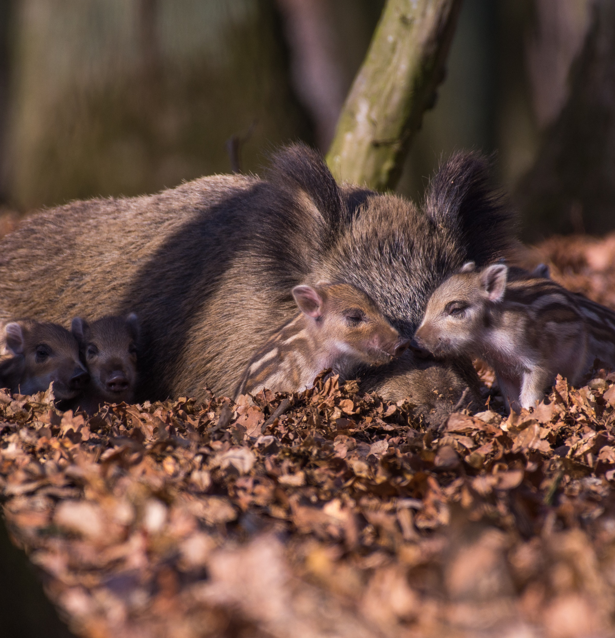
Vadgazdálkodás:
Természeti kincs
Nagy kereslet a vadgazdálkodás iránt
Különbözik az állattenyésztéstől
Állomány, szaporulat felmérése nehéz
Például:
változó életkörülmények,
környezeti hazások
Fotó: Németh Bálint

Slide 10
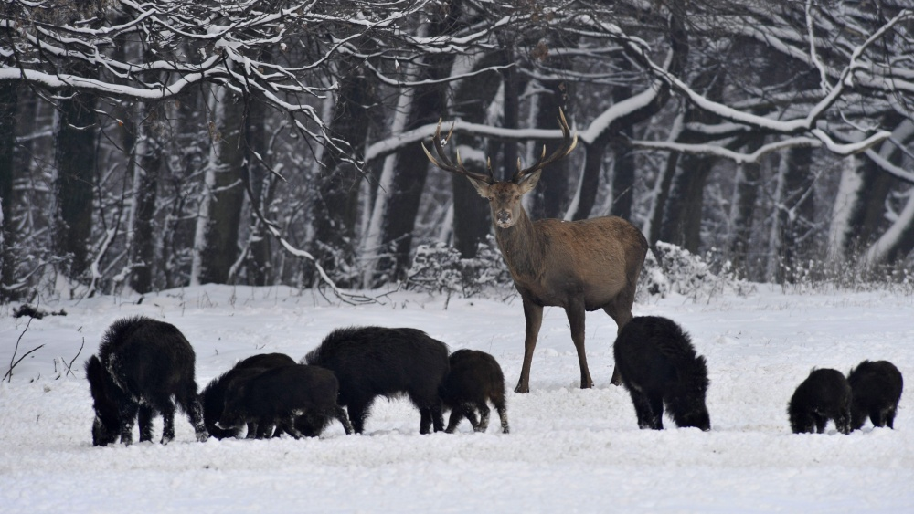
Vadállatok téli etetése:
Rendkívül fontos:
Túléljék a téli időszakot
Ne törjenek be kertünkbe
Vadásztársaságok feladata
Ősztől-tavaszig (október-március)
Takarmányok:
Lucerna, szemestakarmány
Siló, törköly
Só
Vízre is szükségük van
Ivás
Dagonyázás

Slide 11
Források:
https://www.magro.hu/agrarhirek/a-tervszeru-vadgazdalkodas-fontossaganak-oka/
https://magyarmezogazdasag.hu/2019/05/27/allattenyesztes-vadgazdalkodasban
https://hu.wikipedia.org/wiki/Vadgazd%C3%A1lkod%C3%A1s
https://hu.weblogographic.com/difference-between-wild-animals-and-domestic-animals-12071
https://www.agroinform.hu/gazdaelet/tudod-miert-fontos-a-teli-vadetetes-52675-001
http://www.magas-tatra.info/2013/01/a-vadon-elo-allatok-teli-etetese.html
https://drmarkolevai.hu/az-allattartas-szabalyai-az-allatkinzas-tilalma
http://allatorvos.net/allatvedelem/%E2%80%8Bkedvencek-tartasanak-jogszabalyozasa/
https://www.magro.hu/agrarhirek/vadak-igenylik-torodest-telen/
https://www.azenkutyam.hu/egeszseg/veszettseg-jelei-kutyaknal/

Slide 12
Köszönjük a figyelmet!
Orbán Gergő Botond
Rideg Róbert Milán
Tavasi Bence
Zachar Zsófia Karolina

